Slide 1
Право человека на изображение

Slide 2
Изображение - форма представления информации, предназначенная для зрительного восприятия в виде:
фотографии
видеозаписи
произведения изобразительного искусства
Право на изображение – это нематериальное благо. Внешность является элементом, индивидуализирующим гражданина в обществе, описание внешности гражданина или его изображение представляет собой часть сведений о его личности
Право на изображение надо рассматривать как элемент права на неприкосновенность частной жизни

Slide 3
Общее правило
Обнародование и дальнейшее использование изображения гражданина допускаются только с согласия этого гражданина. После смерти гражданина его изображение может использоваться только с согласия детей и пережившего супруга, а при их отсутствии - с согласия родителей - ст.152.1 ГК РФ.
Согласия не требуется в ТРЁХ случаях:
использование изображения осуществляется в государственных, общественных или иных публичных интересах
фото разыскиваемого преступника («Их разыскивает милиция»)
фото политика при исполнении им своих служебных обязанностей
Закон РФ «О СМИ» - п. 5 ст. 49: Журналист не обязан получать согласие на распространение в СМИ сведений о личной жизни гражданина от самого гражданина или его законных представителей в случае, когда это необходимо для защиты общественных интересов.

Slide 4
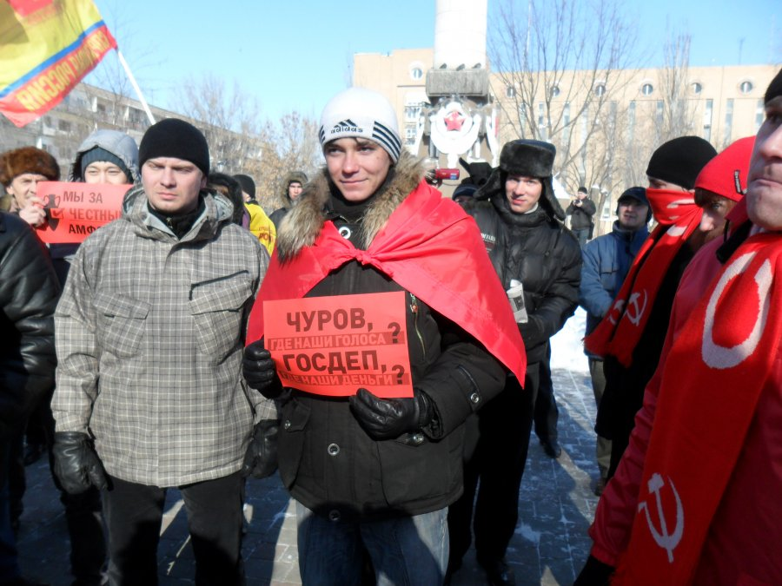
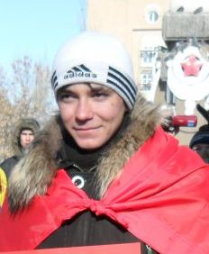
2. Изображение гражданина получено при съемке, которая проводится в местах, открытых для свободного посещения, или на публичных мероприятиях (собраниях, съездах, конференциях, концертах, представлениях, спортивных соревнованиях и подобных мероприятиях), за исключением случаев, когда такое изображение является основным объектом использования.

Slide 5
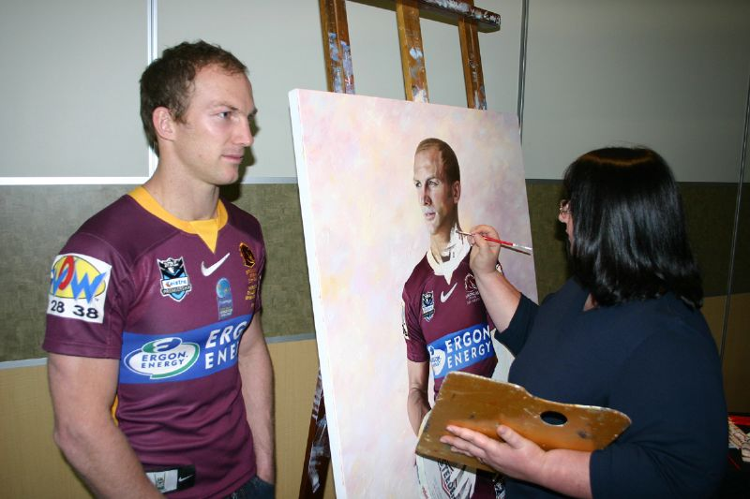
3. Гражданин позировал за плату
Фотомодели
Натурщики

Slide 6
Возможные исковые требования
Компенсация морального вреда
Требование о запрете дальнейшего использования
Возмещение убытков и неполученной прибыли
Требование о публикации опровержения
Требование об изъятии нераспространенного тиража.

Slide 7
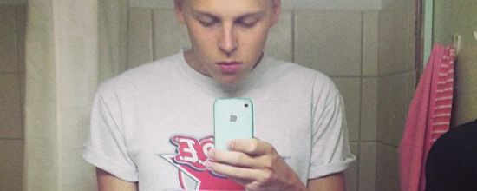
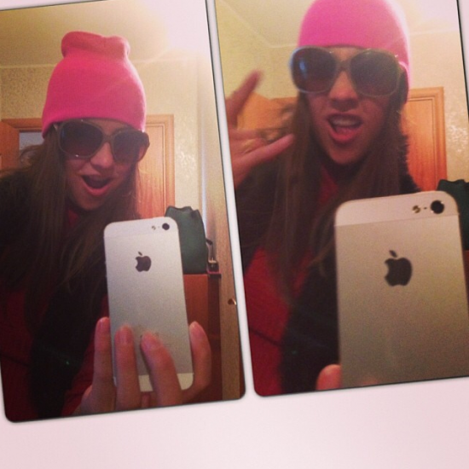
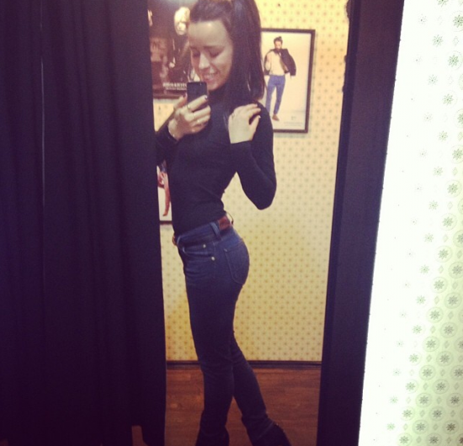
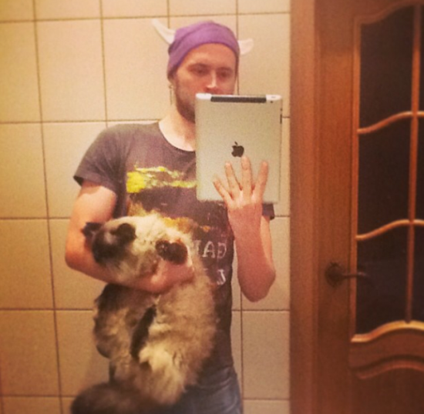
Обзор → Подборка петрозаводских «селфи»

